Slide 1
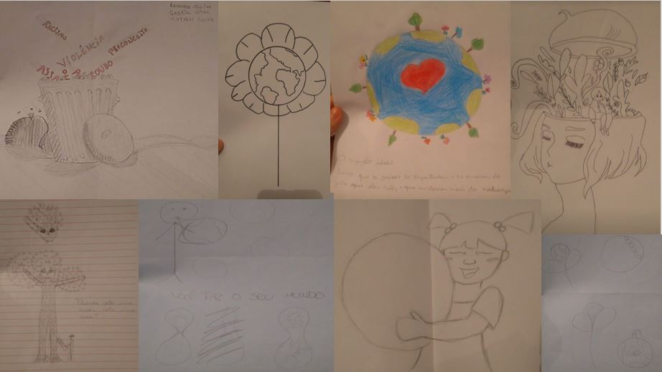
A partir do tema da mostra pedagógica: Meu mundo ideal, surgem os desenhos das ideias para o grafite.

Slide 2
Convidamos um grafiteiro, artista regional Régis, para contar sobre suas experiências e auxiliar com a técnica,
apreendendo a grafitar no papelão.

Slide 3
Após ter embasamento teórico, contexto sobre o grafite, os alunos partiram para a parte prática, grafitar os muros da escola

Slide 4
Cada grupo focou em um pedaço do muro, dessa maneira trabalharam organização, colaboração e trabalho em equipe

Slide 5
Realizamos o registro fotografando o processo, finalizamos o grafite com a tag (assinatura de grafiteiro) de todos os envolvidos.

Slide 6
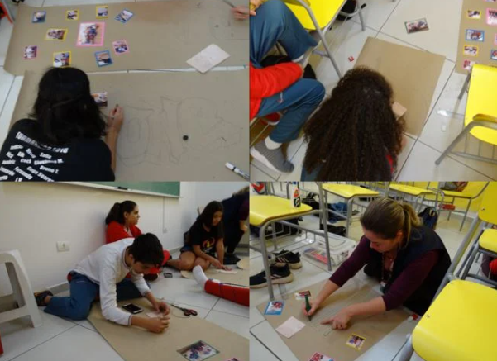
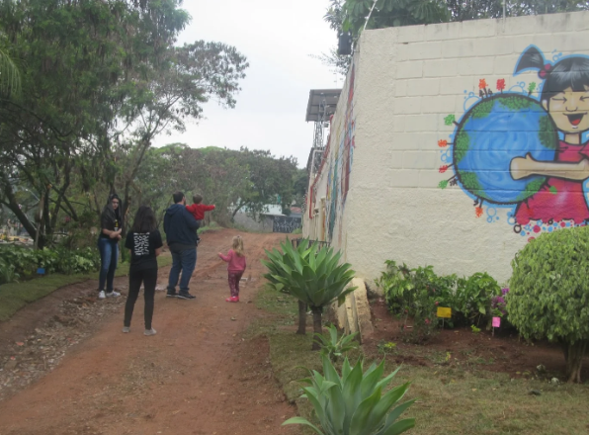
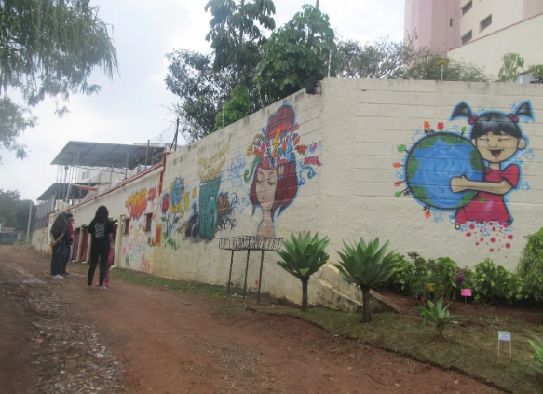
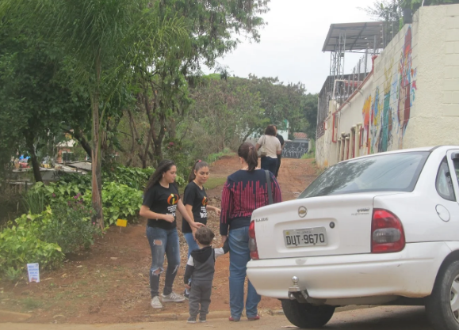
Preparação dos cartazes para apresentação na mostra pedagógica e por fim o evento com o engajamento dos alunos em explicar o processo para a comunidade.

Slide 7
https://padlet.com/jessica_stateri/rrv5zysb3itnlo0n
Mural virtual com os registros do processo, depoimentos e etapas também do projeto de geografia que aconteceu em paralelo para mudar o entorno da escola

